Slide 1
Mieux connaître l’Europe et nos pays limitrophes

Slide 2
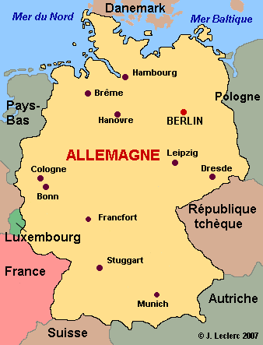
L’Allemagne
L’Autriche
La Suisse
Stuttgart

Slide 3
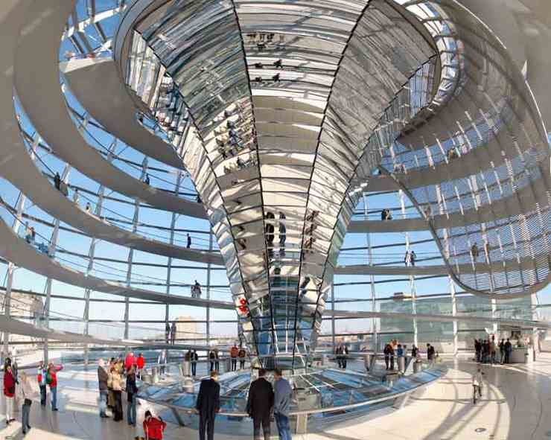
La coupole du parlement allemand à Berlin

Slide 4
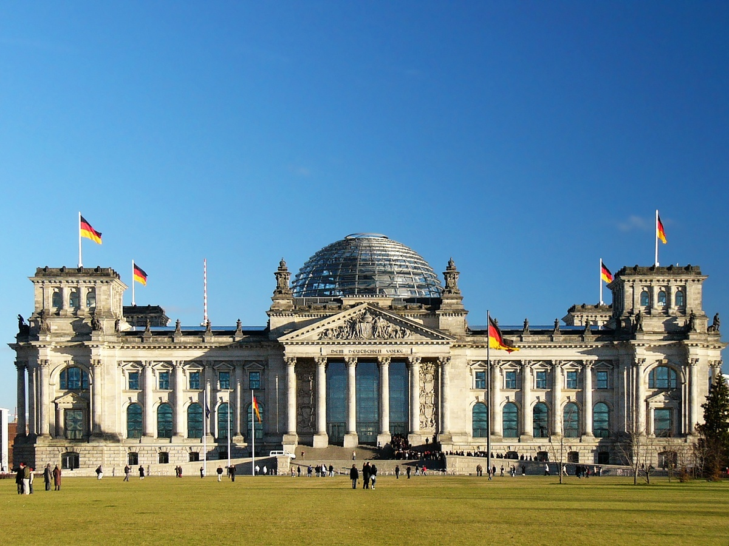
Le parlement allemand
Der Reichstag

Slide 5
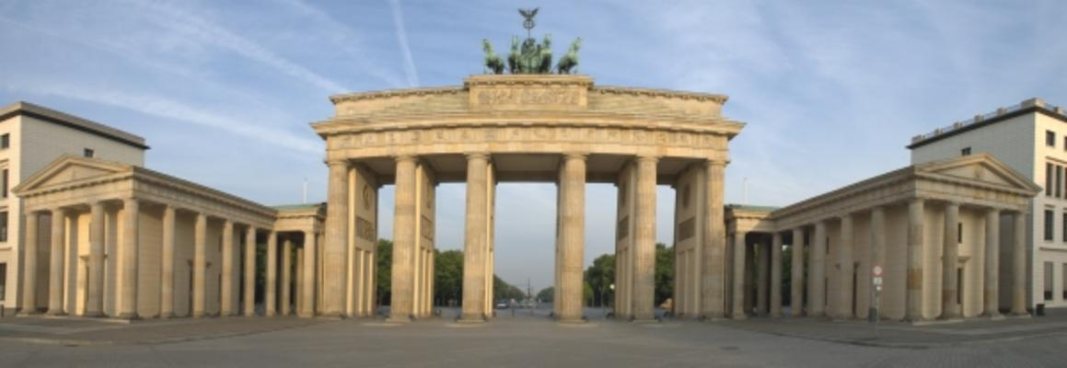
La porte de Brandebourg à Berlin

Slide 6
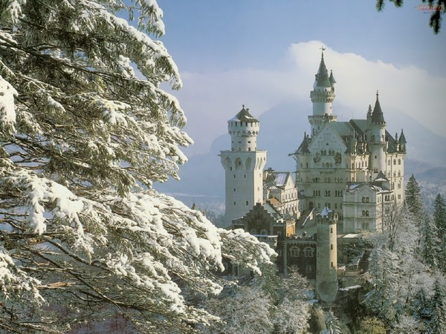
Le château de Neuschwanstein
Bavière

Slide 7
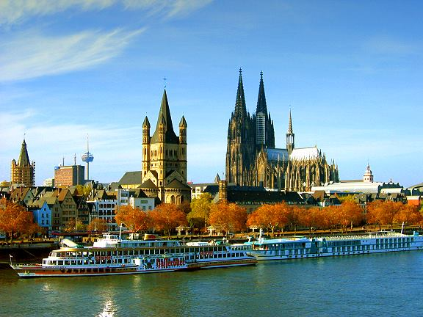
La cathédrale de Cologne

Slide 8
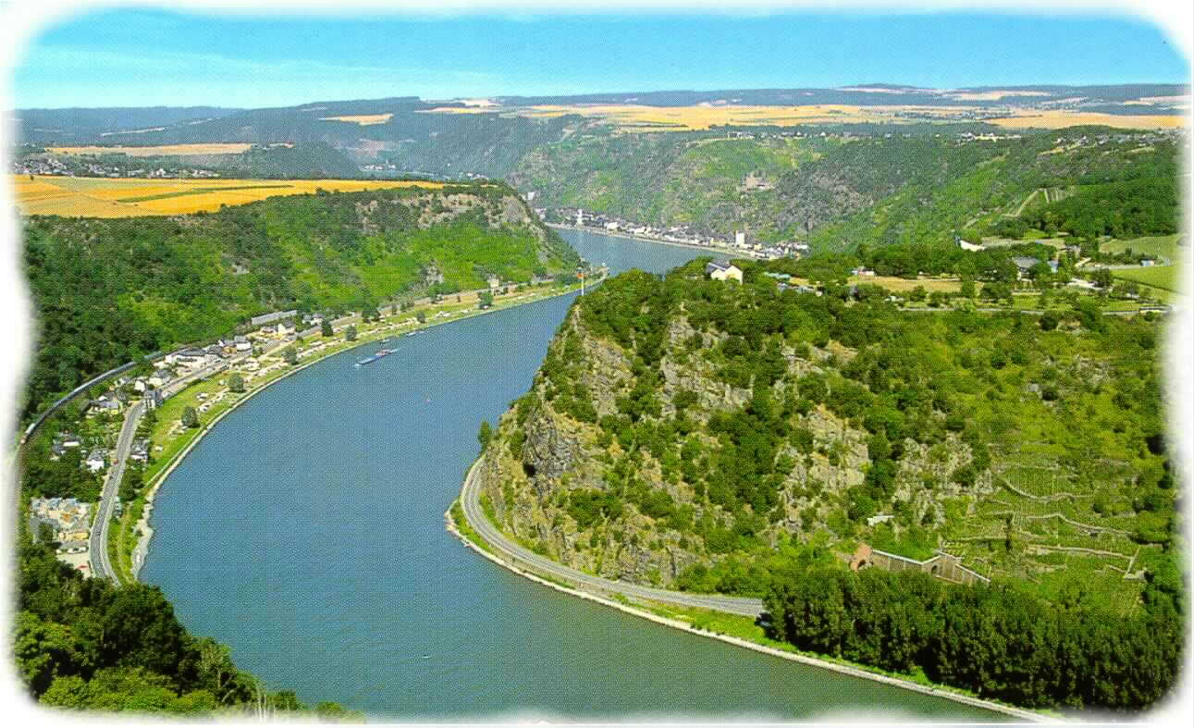
Le Rhin

Slide 9
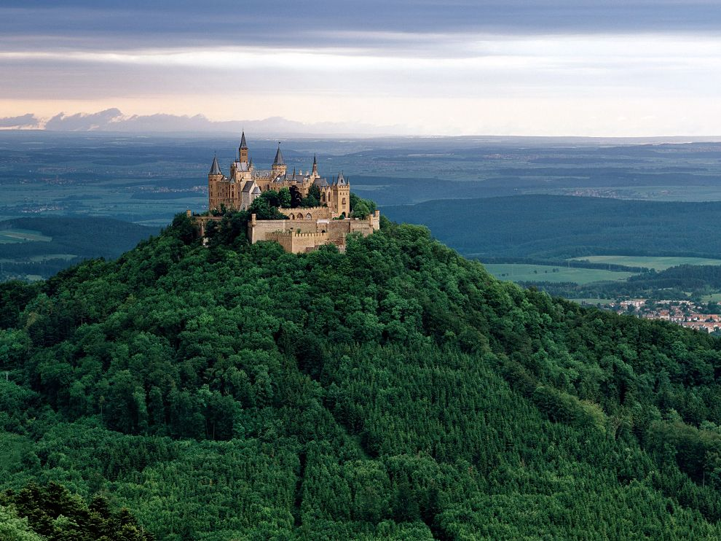
Château des Hohenzollern

Slide 10
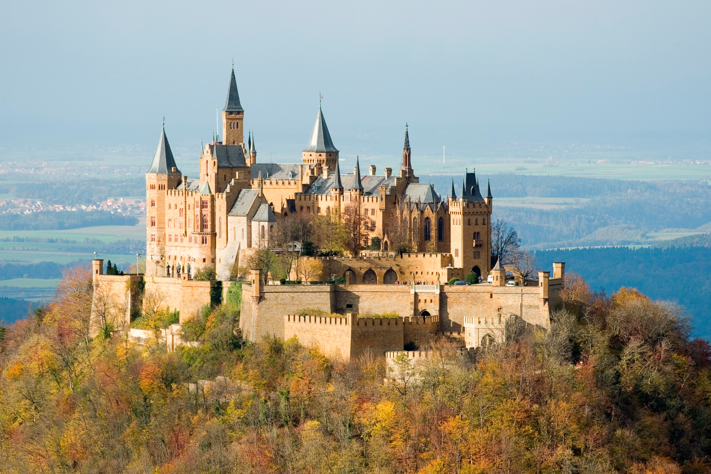

Slide 11
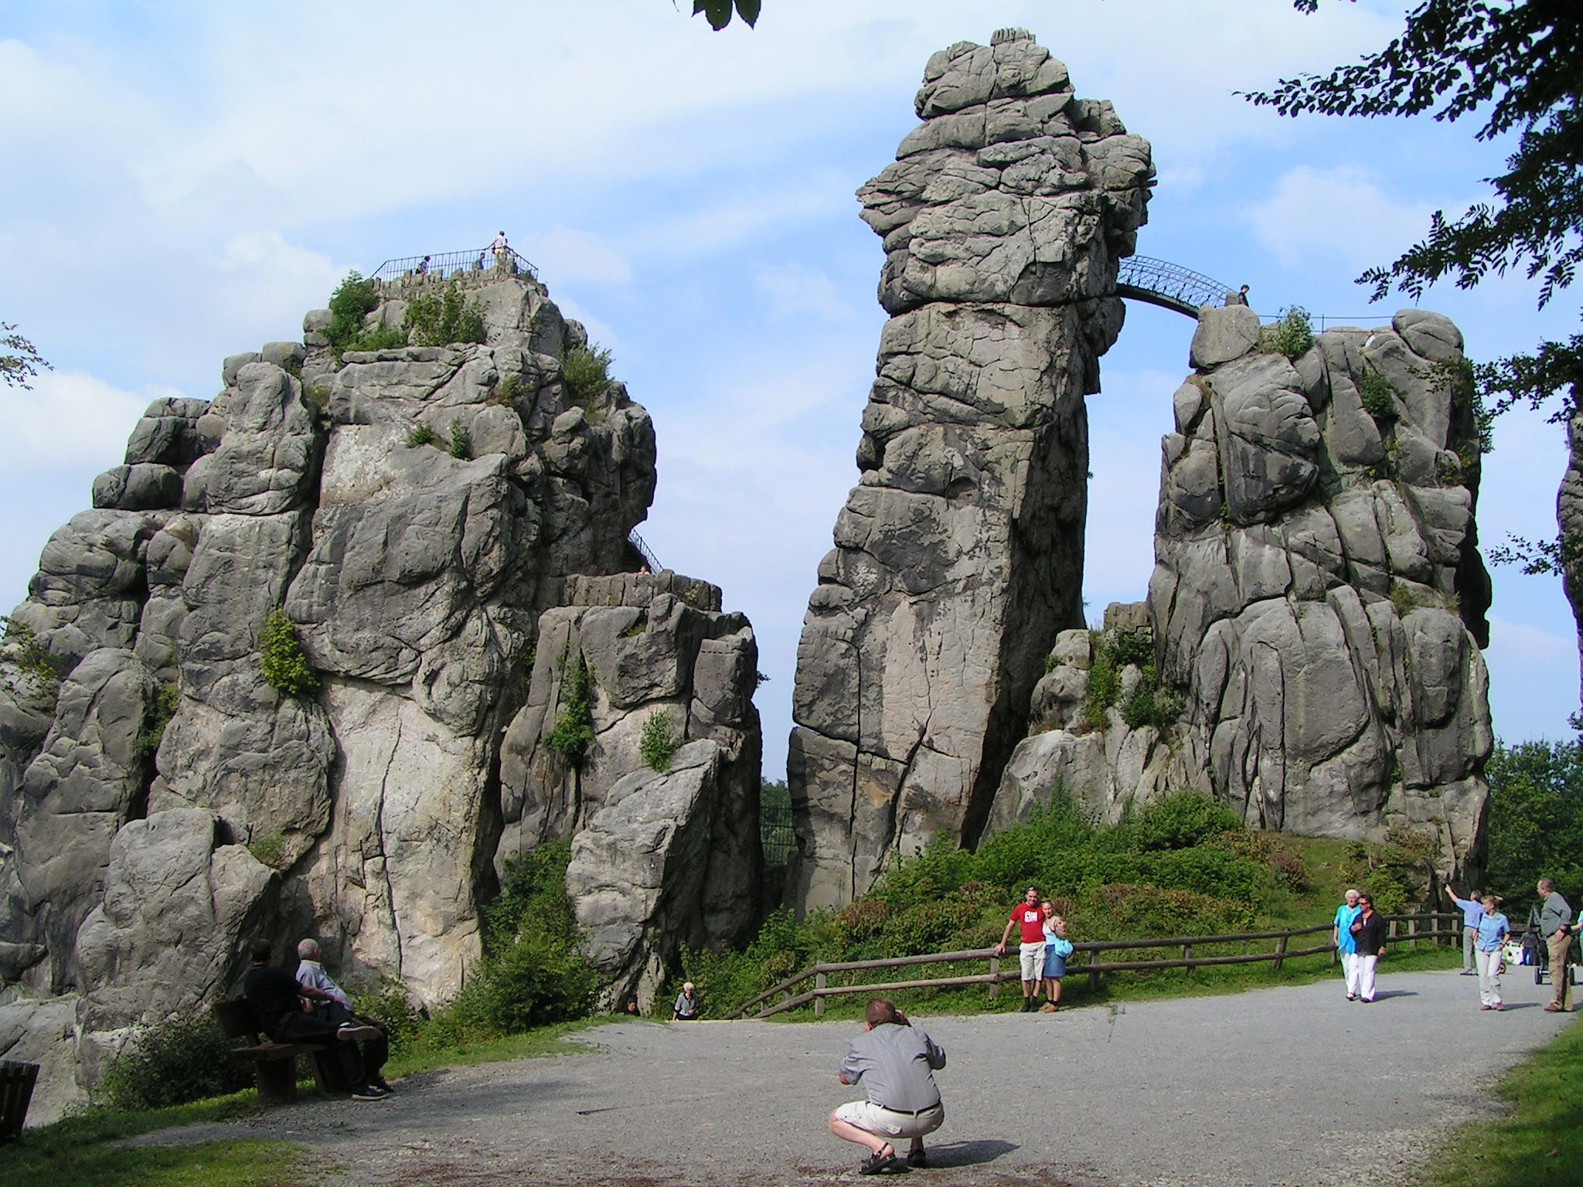
Nordrhein Westfalen

Slide 12
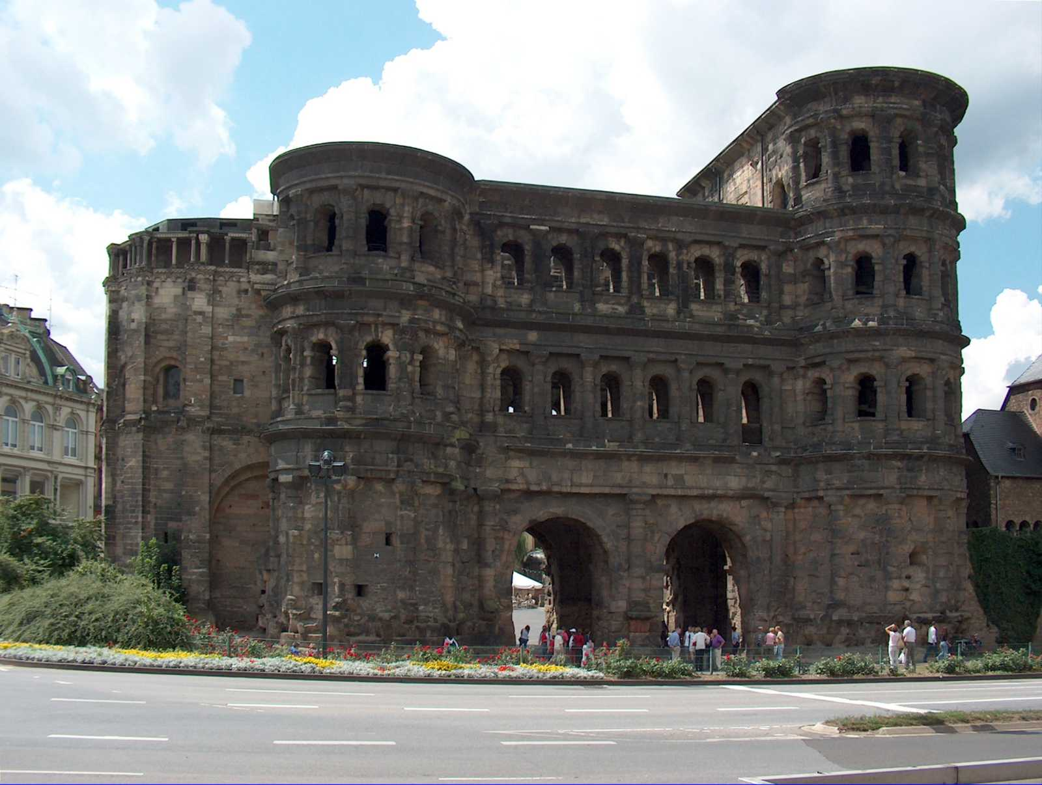
PORTA NIGRA
TREVES

Slide 13
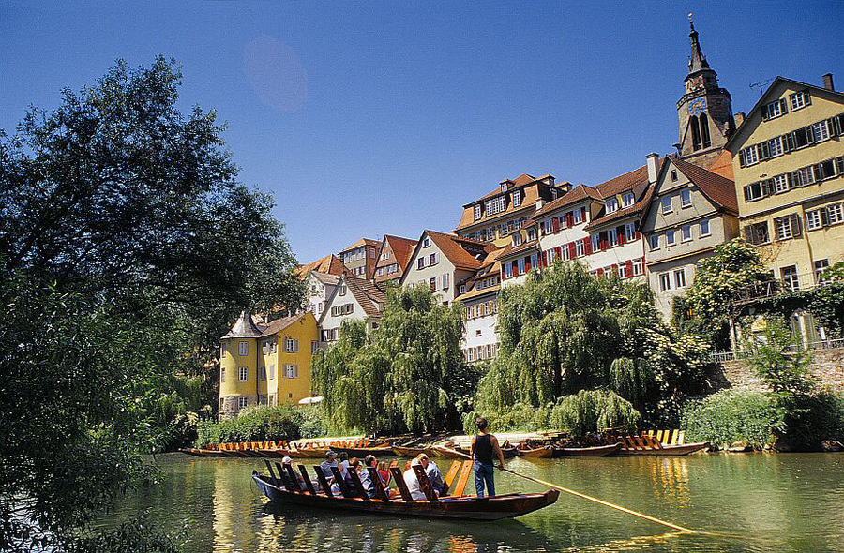
Tübingen

Slide 14
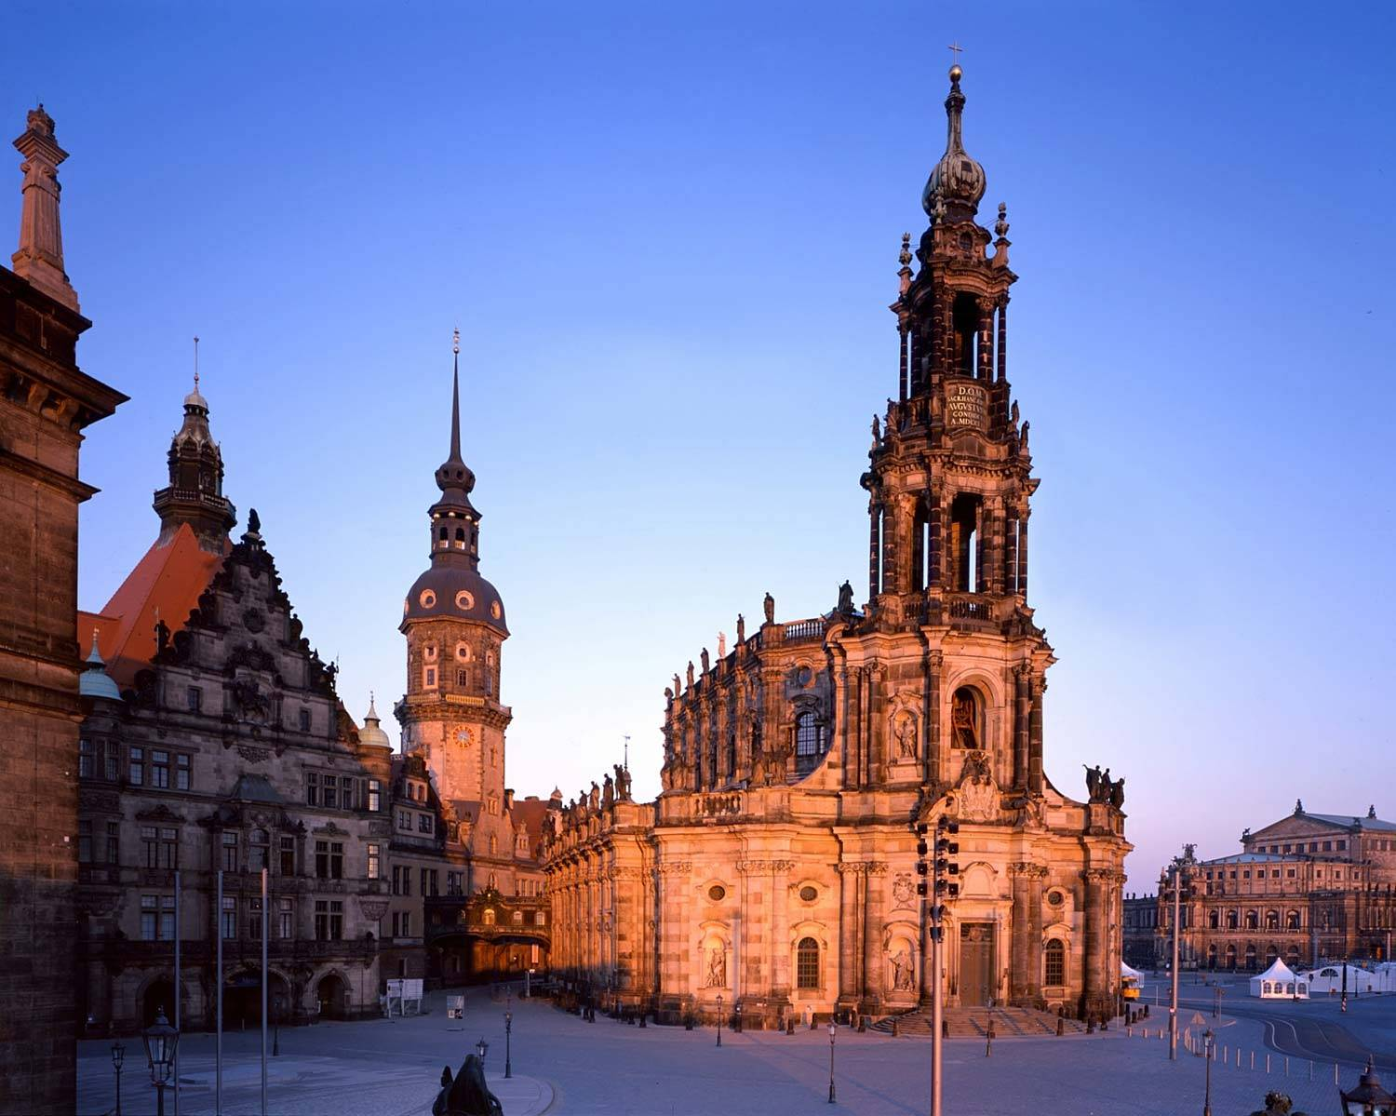
Dresde

Slide 15
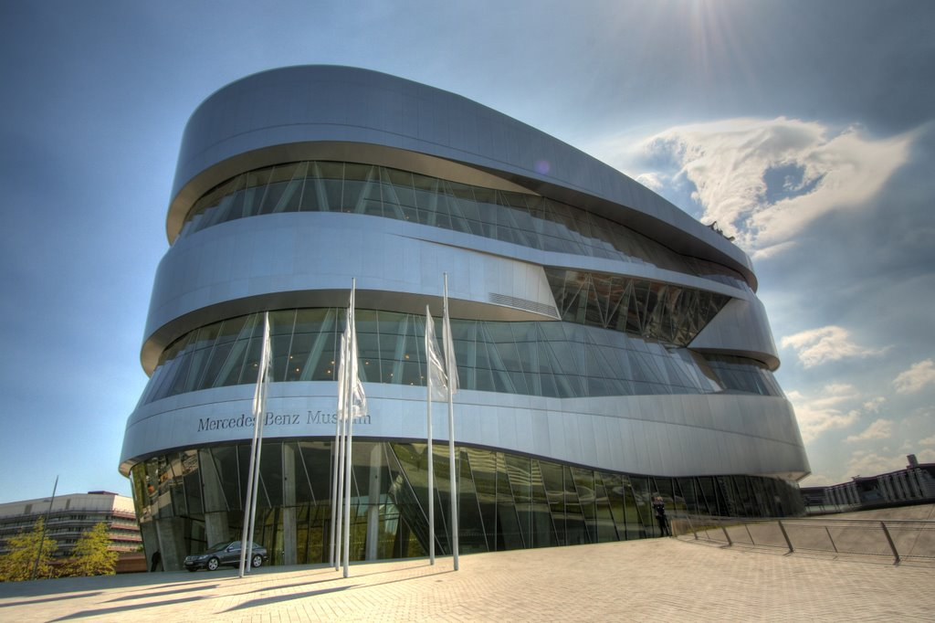
Musee Mercedes à Stuttgart

Slide 16
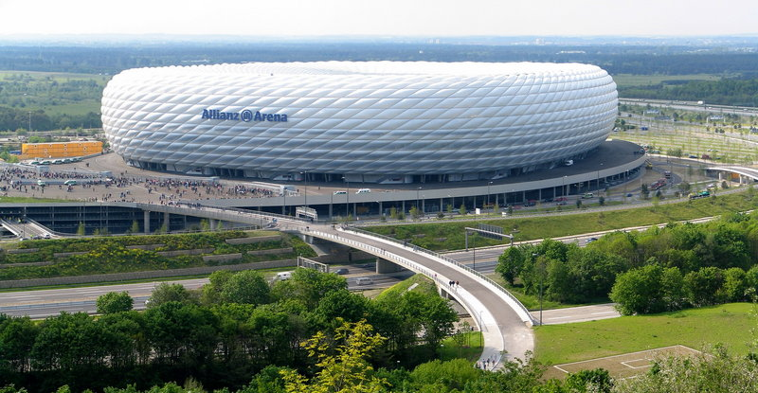
Stade de Munich

Slide 17
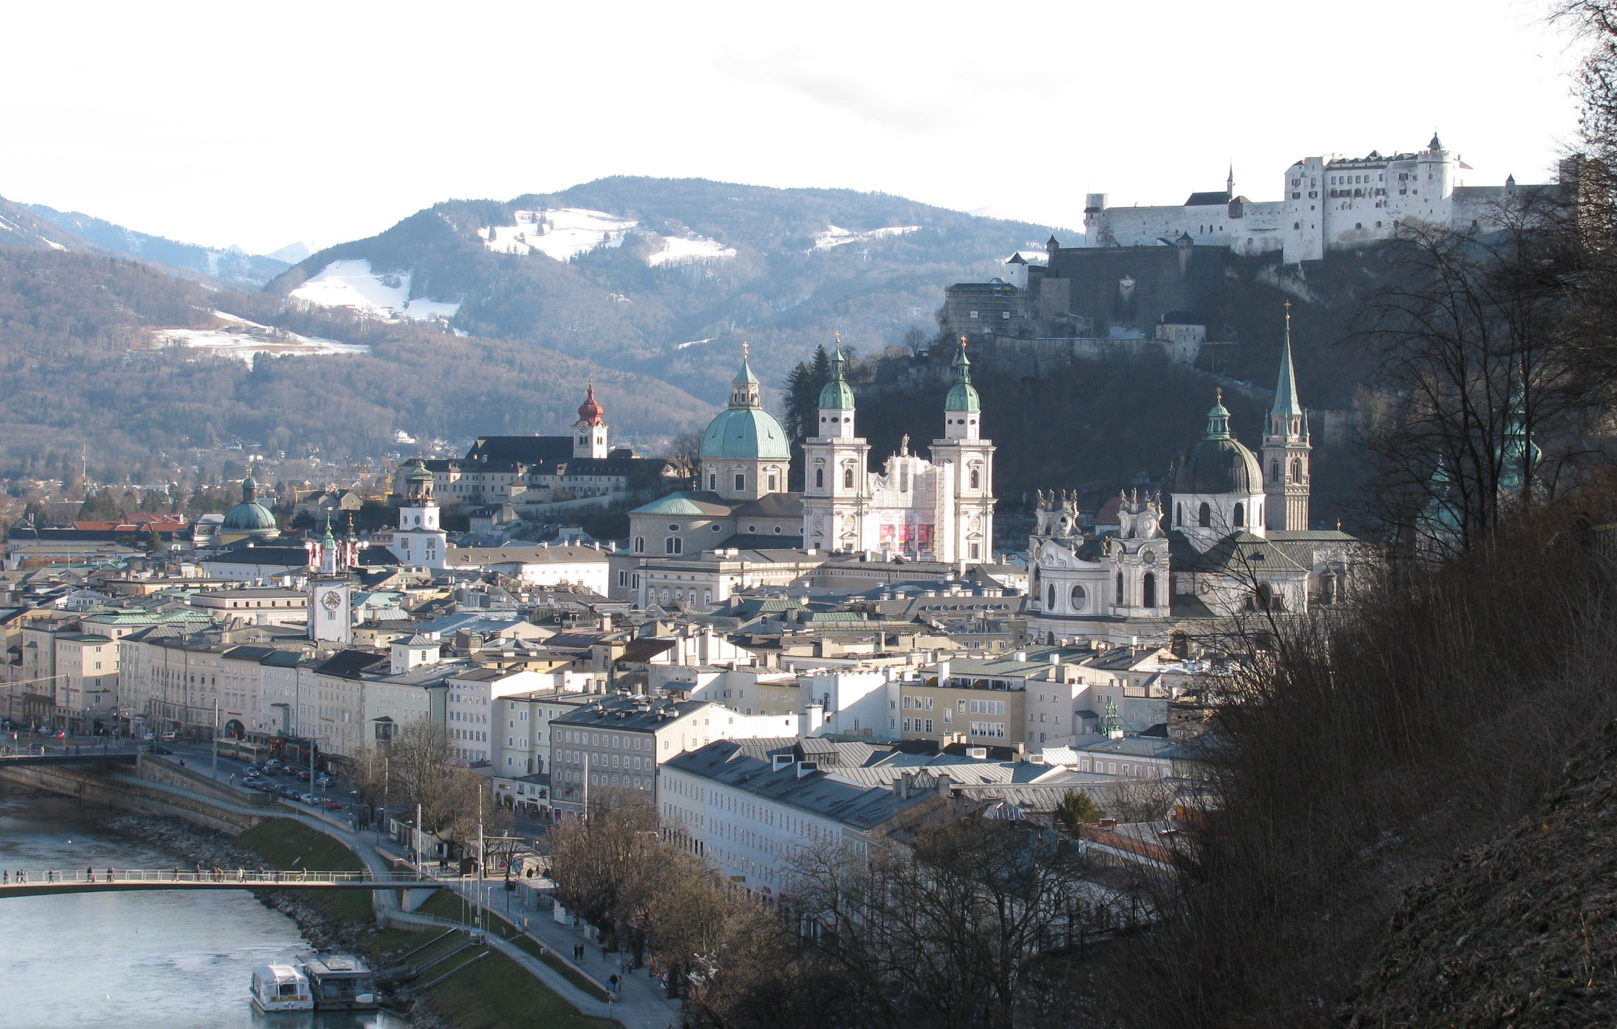
Salzbourg en Autriche

Slide 18
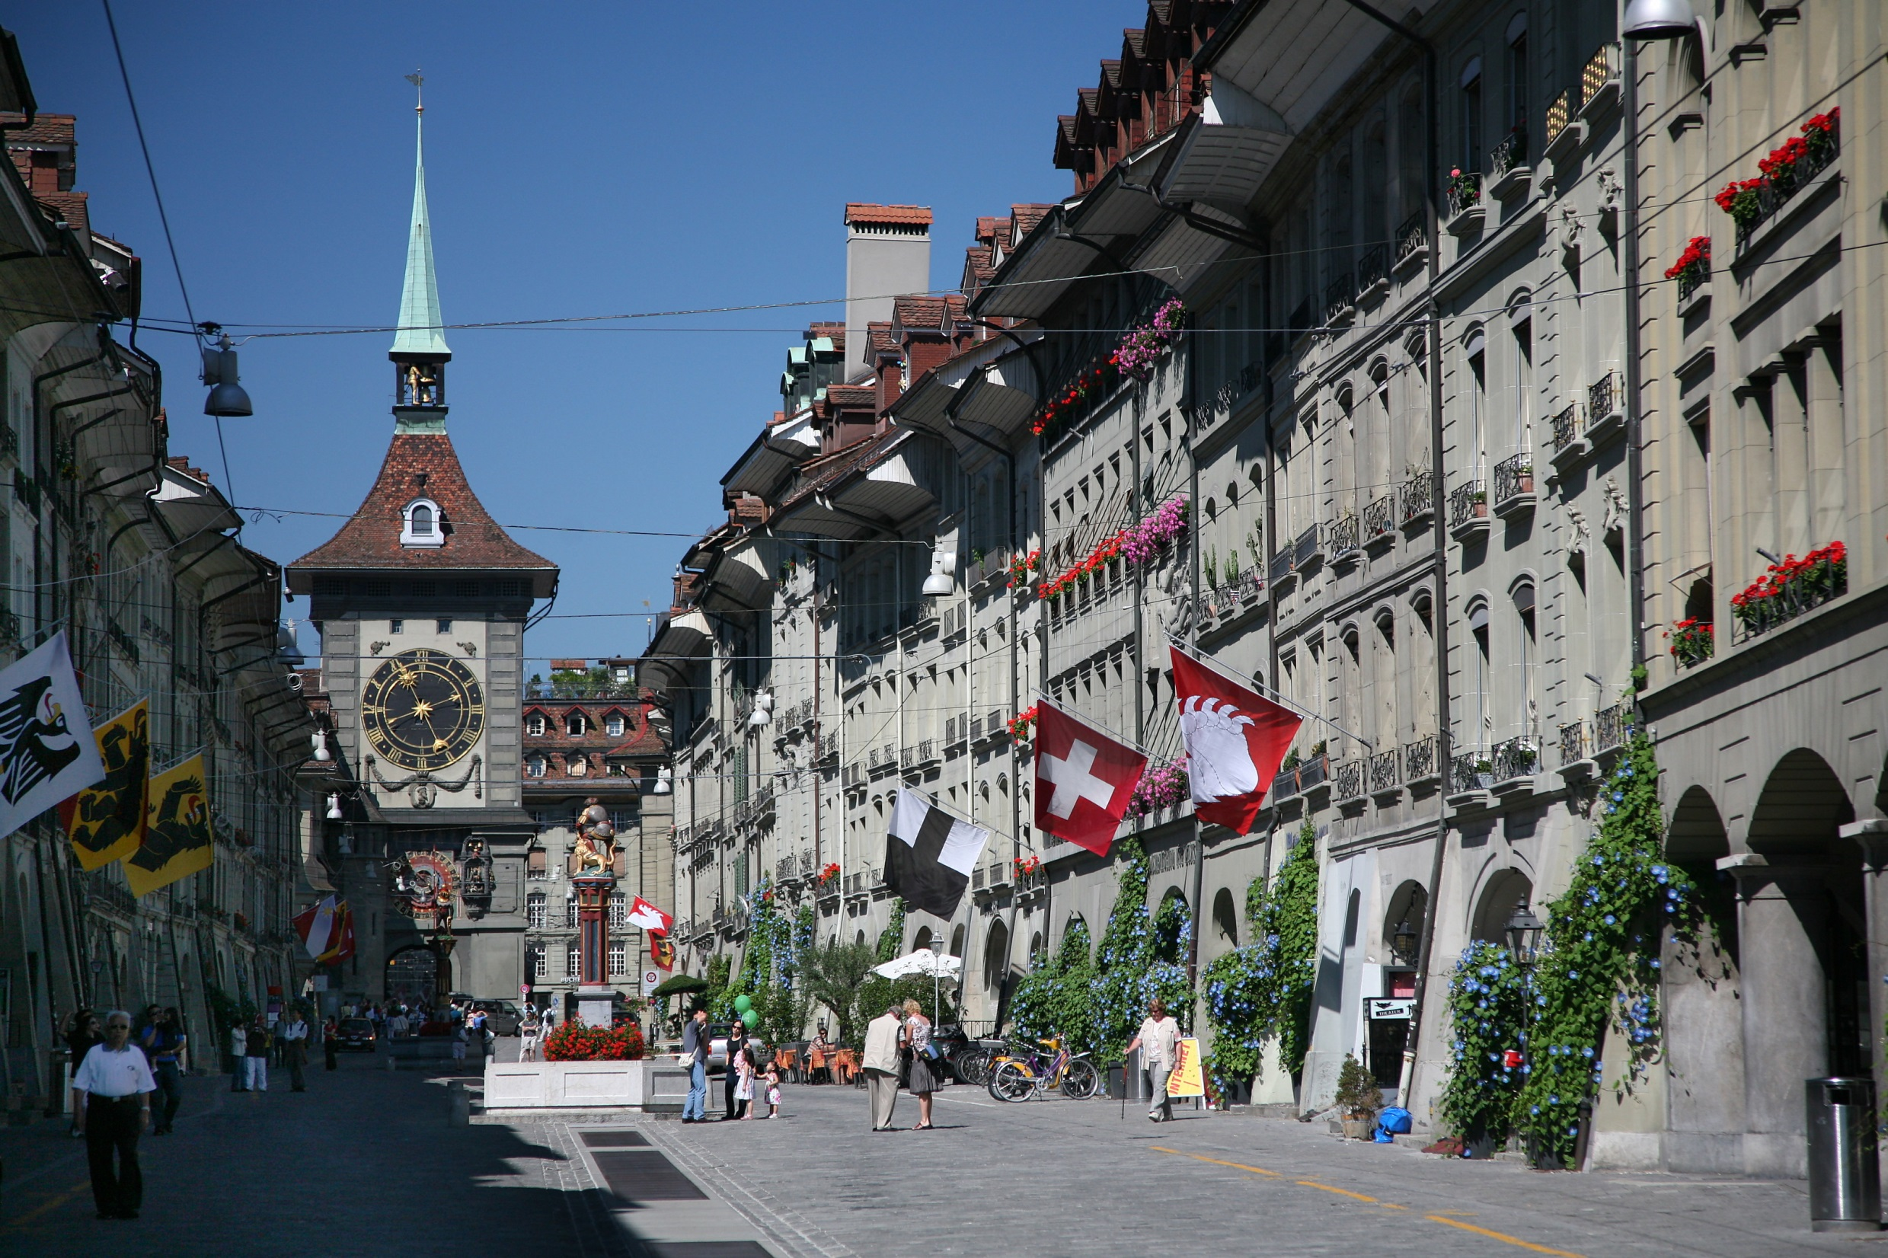
Berne en Suisse

